Slide 1
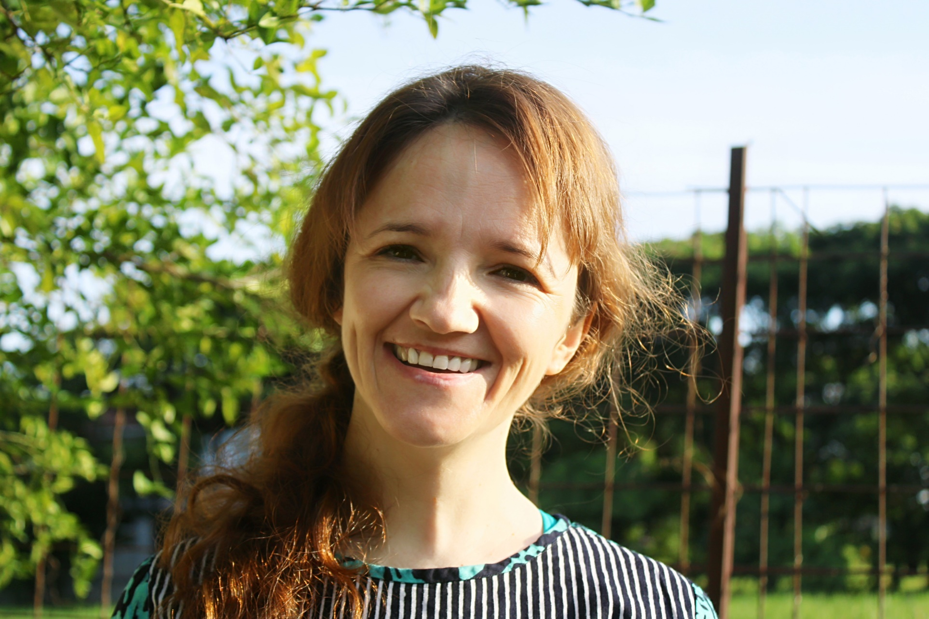
24 ianuarie
Candace*
Slujește într-o țară din Asia de Sud- Est
Trimisă de Biserica Limanuri Bune din Berga, Spania, în parteneriat cu Biserica Betel din Târgu Mureș
Începând din 2017
Se implică în:
Ucenicizarea studenților și a membrilor bisericii locale
Predarea limbii engleze ca platformă pentru legarea de relații cu localnicii
Lucrarea de laudă și închinare din biserica locală, ca lider al echipei
*pseudonim

Slide 2
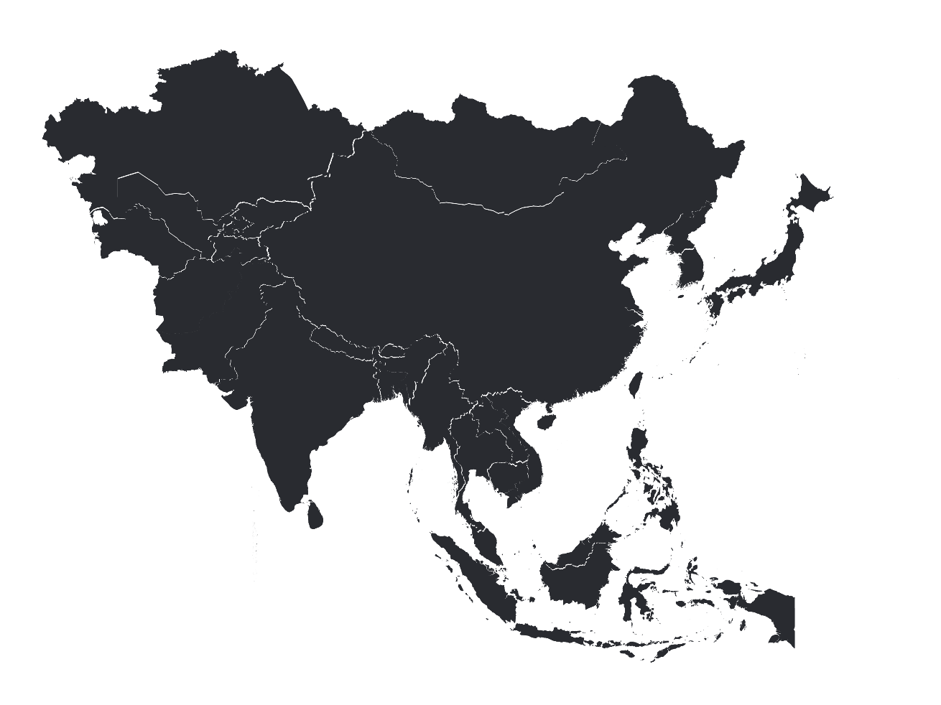
Motive de rugăciune:
Sănătate fizică, spirituală și emoțională.
Propășire în lucrarea de ucenicizare cu studenții.
Reîmprospătarea viziunii.
Motto:
Dacă Isus Hristos e Dumnezeu și a murit pentru mine, atunci nici un sacrificiu nu este prea mare să îl fac pentru El. Charles Thomas Studd
Asia de Sud-Est

Slide 3
Proiectul România 100%
Oraș cheie vizat în 2021 pentru plantare de biserică:
Hârșova [jud. Constanța]
Din cei aproximativ 10.000 de locuitori pe care orașul Hârșova îi are, mai bine de 10% sunt musulmani, iar aproape 10% s-au declarat fără credință religioasă, atei.
În acest oraș au fost mai multe încercări de plantare de biserică, însă încă nu există o biserică penticostală.
Motive de rugăciune:
Identificarea unei familii care să se mute în orașul Hârșova cu scopul clar de a planta o biserică.
Găsirea unei locații potrivite pentru biserică în oraș.
Surse de susținere financiară pentru chirie, cazare și susținerea unei familii de lucrători.

